Slide 1
Melhoria da Atenção ao Pré-natal e Puerpério na ESF Jovelino Santana, Santana do Livramento/ RS.
Patrícia Raquel Da Silva Bragança
Orientadora : Flavia Jôse Oliveira Alves
Pelotas, 2015
Notes:
Bom dia, meu nome é Patrícia Bragança, sou brasileira nascida em Santana do Livramento, formada desde a educação inicial até a Especialização em medicina familiar e comunitária no Uruguai. Vim trabalhar na Atenção básica na minha cidade natal por meio do Programa mais médicos e hoje estou aqui para apresentar o meu trabalho de conclusão de curso em especialização em saúde da família, realizado na universidade federal de pelotas por meio da educação a distancia. Minha orientadora é Flavia Jose, e este trabalho foi desenvolvido durante o período de março a junho de 2015.

Slide 2
Notes:
Esta é a entrada do Hospital Saint Bois onde me formei com medico de família e comunidade em Montevidéu, antes era um centro de convalescente onde internavam os portadores de doenças infecciosas que deveriam ficar isolados mas hoje é um centro hospitalar onde funciona a unidade de integração latino-americana de medicina familiar, e é onde vários residentes desta formação do brasil estão realizando intercâmbios e aprimorando sua formação. Com muito orgulho posso trazer essa junção entre a ATENÇAO PRIMARIA EM SAUDE do Uruguai e a ESTRATEGIA DE SAUDE DA FAMILIA do Brasil. Programas muito similares que tem como objetivo a visão integral da pessoa como um ser completo, é assim alcançar a tão anelada promoção e prevenção em saúde.

Slide 3
Introdução
DESENVOLVIMENTO DO MILÊNIO
Em setembro do ano 2000 lideres de 193 países da ONU se reuniram em uma “Cúpula do Milênio” na cidade de Nova Iorque.
Surgiu assim a “DECLARAÇÃO DO MILENIO” traçando os 8 objetivos para proporcionar diversos avanços na melhoria das condições de vida da população global e no Brasil.
Os 8 jeitos de mudar o mundo são metas globais e compromisso dos países até 2015. (renovadas para 2020)
Notes:
DESENVOLVIMENTO DO MILÊNIO
Em setembro do ano 2000 lideres de 193 países da ONU se reuniram em uma “Cúpula do Milênio” na cidade de Nova Iorque.
Surgiu assim a “DECLARAÇÃO DO MILENIO” traçando os 8 objetivos para proporcionar diversos avanços na melhoria das condições de vida da população global e no Brasil.
Os 8 jeitos de mudar o mundo são metas globais e compromisso dos países até 2015. (renovadas para 2020)
Até 2010 a extrema pobreza mundial
foi reduzida de 47% para 22% da
população. No Brasil caiu de 25% da
população em 1990 para 4% em 2012.
O acesso à educação e à saúde melhorou no mundo todo, assim como avança as ações de proteção ao meio ambiente.
No Brasil os resultados são extremamente positivos. Vamos alcançar ou superar as metas
em quase todos os objetivos.

Slide 4
Introdução
Permanece como desafio principalmente o OBJETIVO 5:
MELHORAR A SAÚDE MATERNA
O indicador é a mortalidade materna, que precisaria
de 64 para 35 óbitos/100 mil nascidos vivos até 2015.
Todas as informações da introdução foram referenciadas do ATLAS DO DESENVOLVIMENTO HUMANO NO BRASIL DE 2013, publicado pelo IBGE em set/2014.
Notes:
Permanece como desafio principalmente o
OBJETIVO 5: MELHORAR A SAÚDE MATERNA
O indicador é a mortalidade materna, que precisaria
baixar de 64 para 35 óbitos/100 mil nascidos vivos até 2015.
O Brasil foi um dos países que mais contribuiu para o alcance das Metas em âmbito global, fruto de escolhas de políticas públicas e da forte participação da sociedade.
O Brasil melhorou nos indicadores, mas avançou sobretudo na forma de envolvimento dos atores, que reforça o poder da articulação aberta e institucionalizada dos diferentes setores.
Devido a diversidade sócio, econômica, demográfica e cultural do Brasil, os objetivos não se refletem igual em todos os estados e municípios pelo qual a PRIORIDADE hoje é elevar os indicadores locais no mínimo aos patamares que o Brasil alcançou municipalizando os ODM.
O Brasil foi um dos países que mais contribuiu para o alcance das Metas em âmbito global, fruto de escolhas de políticas públicas e da forte participação da sociedade. Melhoramos os indicadores e avançamos na forma de envolvimento dos atores, que reforça o poder da articulação aberta e institucionalizada dos diferentes setores. Devido a diversidade os objetivos não se refletem igual em todos os estados e municípios pelo qual a PRIORIDADE hoje é elevar os indicadores locais no mínimo aos patamares que o Brasil alcançou municipalizando os ODM.
Nascem, a cada ano, mais de 3 milhões de crianças no Brasil.
As gestações nos períodos extremos da vida fértil estão associadas à nascidos vivos de baixo peso com menor possibilidade de sobreviver.
54% das mães de nascidos vivos recebem 7 ou mais consultas de pré-natal.
A baixa escolaridade da mãe e a gravidez indesejada têm sido apontadas como causas de busca tardia de atenção.
Outro aspecto preocupante do perfil dos nascidos vivos é a elevada proporção de partos cesáreos, dada a repercussão desse procedimento cirúrgico na saúde materna e perinatal.

Slide 5
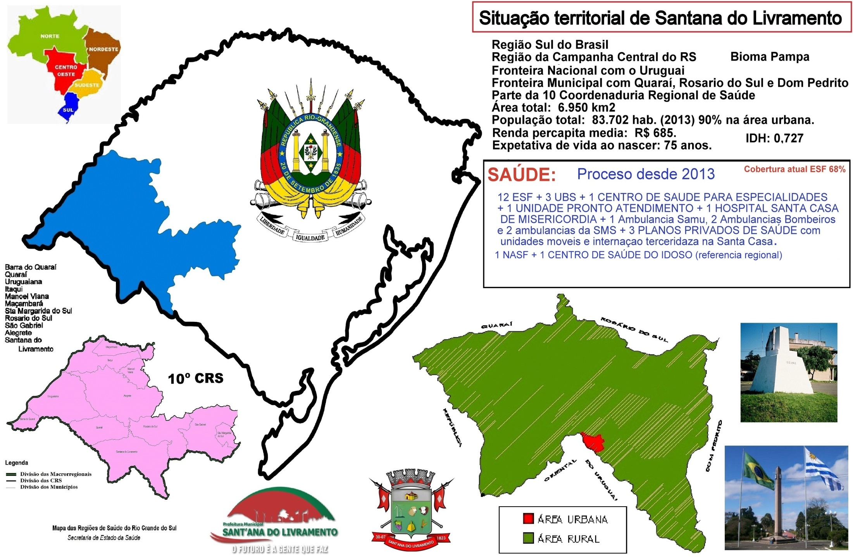
SANTANA DO LIVRAMENTO (RS)
Notes:
Hoje trabalho a 2 anos em Santana do Livramento, RS. Cidade fronteira nacional com o Uruguai, parte da 10º coordenadoria regional de saúde, no centro oeste do rio grande do sul, região da campanha central. 2º Município em extinção territorial do estado, com uma população de 83.559 e apenas 10% da sua população morando no área rural. Minha cidade é conhecida como FRONTEIRA DA PAZ e também como a FRONTEIRA MAIS IRMA DO MUNDO.

Slide 6
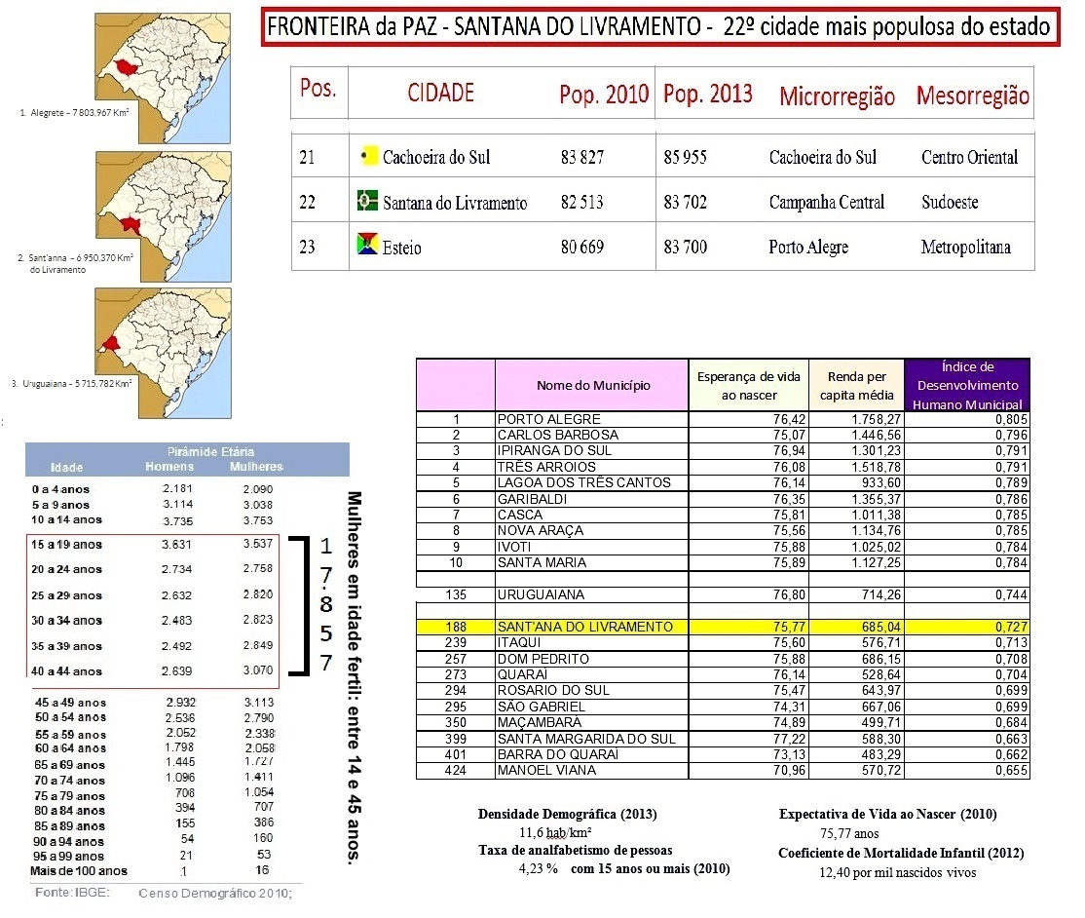
Situação de Santana do Livramento dentro do estado em índices socio-demograficos
Notes:
Somos o 2 município em território do RS e o 22º em população. No ranking de desenvolvimento onde consideramos a expectativa de vida ao nascer, a renda percapita media e o índice de desenvolvimento humano ocupamos o lugar 188 do RS, segundo lugar dentro da nossa coordenadoria regional de saúde, com uma expectativa de vida de 75 anos, uma renda media de 685 reais e um IDH de 0,727. Nossa população segue o padrão nacional de inversão de pirâmide etária de forma global e hoje dos 83.702 habitantes temos 17.857 mulheres em idade fértil considerada para indicadores de mulheres entre 15 e 45 anos. Trazemos este dado em particular com fins da nossa intervenção.

Slide 7
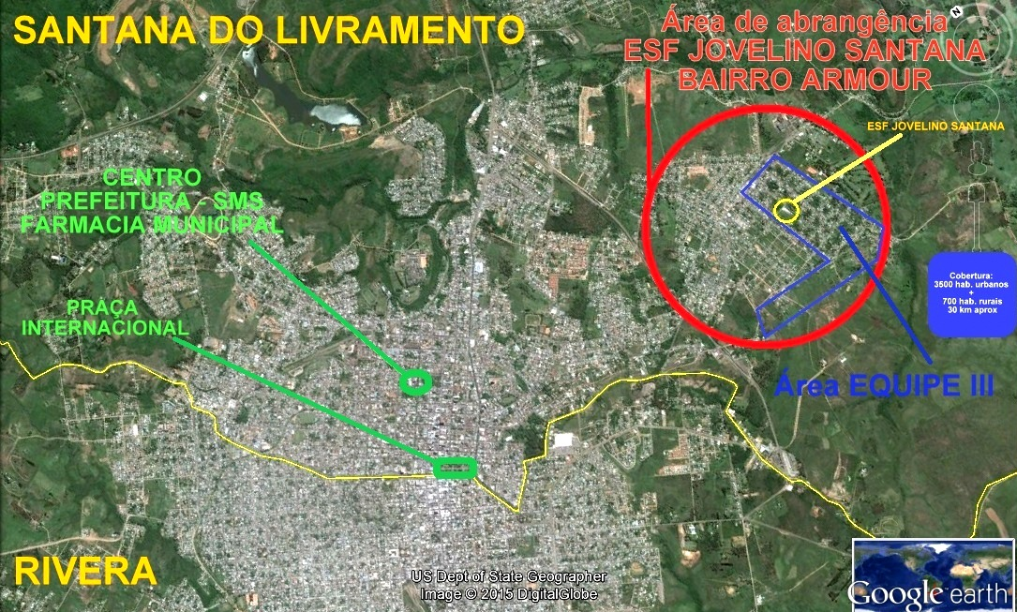
ESF JOVELINO SANTANA - BAIRRO ARMOUR – EQUIPE III
Notes:
Este e um mapa sucinto de nossa cidade onde podemos nos localizar entre a fronteira nacional SECA, vemos o centro da cidade onde encontrasse os serviços de referencia como prefeitura, secretaria municipal de saúde, santa casa de misericórdia ( único hospital da cidade) e a farmácia municipal.
Nossa unidade encontrasse no bairro Industrial ou Armour como é conhecido popularmente já que foi completamente desenvolvido em volta do já extinto Frigorifico SWIFF ARMOUR onde moravam seu trabalhadores na época de 1970. O bairro fica a aprox. 5 km do centro da cidade e esta dividido em varias vilas ou comunidades além de ser a fronteira este entre a área urbana e a rural. Nossa unidade de planta física nova foi inaugurada em dezembro de 2013 e abrange o bairro completo com aprox. 12.000 habitantes. Nossa equipe assinalada em azul tem o território de abrangência limitado ao norte pelo clube campestre onde ficam as casas dos antigos donos do frigorifico e seus altos mandos que hoje e um clube privativo social com campo de golf. Uma avenida ao oeste que nos separa de outra vila onde esta o centro comercial do bairro, uma rua definida pela sms como limite da área III ao sul e uma vasta área aberta ao este que esta sendo povoada aos poucos conhecida como cinto de vulnerabilidade por onde a cidade se expande. Por meio de esta área chegamos a os 7 assentamentos que atendemos que ficam a 30 km da área urbana por estrada de terra.
Nossa cobertura aprox. e de 3600 pessoas na área urbana e 700 pessoas na área rural sem ser um numero exato devido a que ainda estamos no processo de cadastramento.

Slide 8
ESF JOVELINO SANTANA - BAIRRO ARMOUR – EQUIPE III
Notes:
Aqui vemos o antigo frigorifico e a nossa unidade ESF JOVELINO SANTANA. Ubicada no coração da área no meio de um quarteirão verde onde se planeja construir um centro poliesportivo.
Aqui funciona as três equipes de saúde que atendem todo o bairro Armour.
Contamos em cada equipe com um consultório medico , um consultório odontológico um consultório de enfermagem um ambulatório, uma sala de recepção uma sala de espera, um banheiro adaptado para usuários e um banheiro para funcionários. Além temos áreas comuns as três equipes que são uma sala de vacinas, uma sala de nebulização e ECG, uma sala de reuniões, uma copa e um salão multiuso bastante amplo. Toda a estrutura fiscal consta de rampas de acesso para deficientes físicos. Os recursos humanos de nossa equipe são um medico clinico do programa mais médicos, um cirurgião dentista, um enfermeiro, uma técnica de enfermagem, uma recepcionista , um aux. Saúde bucal, um aux. de higienização e 6 acs.

Slide 9
Por que escolher a ação programática
PRE-NATAL E PUERPERIO para nossa população?
Alta vulnerabilidade da população seguindo os indicadores da cidade;
Caderno Ações Programáticas – Baixa cobertura
Registros praticamente inexistentes;
Sem grupos de educação, prevenção e promoção à saúde;
Necessidade de participação de toda a equipe para ofertar atenção e assistência mais qualificadas e sustentável na rotina do serviço;
Necessidade de capacitar a equipe de acordo com os protocolos oficiais do Ministério da Saúde;
Falta de medicações; estrutura para exames e roteiro de consultas;
Ausência de efetivo cuidado dos usuários do binômio mãe – bebe e sua família.

Slide 10
Situação da ação programática antes da intervenção
A ONU E A OMS ESTABELECERAM 8 METAS PARA O DESENVOLVIMENTO DOS PAISES DA AMERICA LATINA ATE 2020. DENTRO DESTAS METAS A 5º E MELHORAR A SAÚDE DAS GESTANTES, META INTIMAMENTE VINCULADA A DIMINUIÇAO DA MORTALIDADE INFANTIL.
PRÉ-NATAL
COBERTURA
Total da população pre intervenção: 3000
Mulheres em idade fértil (10 a 49 anos): 931
Gestantes na área: 1,5% da população total: 45
Total de gestantes residentes na área (45) e acompanhadas pela UBS: 15 = 33%
QUALIDADE
9 Pré-natal iniciado no 1°Trim.= 60%
12 Consultas em dia / calendário do Ministério da Saúde = 80%
15 Solicitação na 1ª consulta dos exames lab. preconizados = 100%
13 Vacina antitetânica = 87%
13 Vacina contra hepatite B = 87%
8 Prescrição de suplementação de sulfato ferroso = 53%
4 Exame ginecológico por trim.= 27%
7 Avaliação de saúde bucal = 47%
13 Orientação para AME = 87%
Notes:
Denominadores
Mulheres em idade fértil (10-49 anos) 931
Gestantes na área - 1,5% da população total 45
Estes números foram estimados a partir da distribuição da população da sua área por idade e sexo e serão os DENOMINADORES para os indicadores de cobertura das ações programáticas.
INDICADORES DE QUALIDADE DO PRENATAL
9 Pré-natal iniciado no 1°Trimestre = 60%
12 Consultas em dia de acordo com calendário do Ministério da Saúde = 80%
15 Solicitação na 1ª consulta dos exames laboratoriais preconizados = 100%
13 Vacina antitetânica conforme protocolo = 87%
13 Vacina contra hepatite B conforme protocolo = 87%
8 Prescrição de suplementação de sulfato ferroso conforme protocolo = 53%
4 Exame ginecológico por trimestre = 27%
7 Avaliação de saúde bucal = 47%
13 Orientação para aleitamento exclusivo = 87%

Slide 11
Situação da ação programática antes da intervenção
PUERPÉRIO
COBERTURA
QUALIDADE
Numero estimado de partos nos últimos 12 meses: 36
Total de mulheres residentes na área que fizeram consulta de puerpério nos últimos 12 meses na UBS: 2 = 6%
2 Consultaram antes dos 42 dias de pós-parto = 100%
2 Tiveram a sua consulta puerperal registrada = 100%
2 Receberam orientações sobre os cuidados do recém-nascido = 100%
2 Receberam orientações sobre AME = 100%
2 Receberam orientação sobre planejamento familiar = 100%
2 Tiveram as mamas exame. = 100%
2 Tiveram o abdome exame. = 100%
0 Realizaram exame ginecol. = 0%
2 Tiveram psíquico aval. = 100%
0 Foram avaliadas intercorrência. = 0%
Notes:
INDICADORES DE QUALIDADE:
Consultaram antes dos 42 dias de pós-parto. 2 100%
Tiveram a sua consulta puerperal registrada.2 100%
Receberam orientações sobre os cuidados básicos do recém-nascido.2 100%
Receberam orientações sobre aleitamento materno exclusivo.2 100%
Receberam orientação sobre planejamento familiar. 2 100%
Tiveram as mamas examinadas. 2 100%
Tiveram o abdome examinado.2 100%
Realizaram exame ginecológico.0 0%
Tiveram seu estado psíquico avaliado. 2 100%
Foram avaliadas quanto a intercorrências. 0 0%

Slide 12
Toda gestante tem direito ao pré-natal de qualidade.
Essas consultas ajudam a prevenir várias doenças e garantir a saúde da gestante e do bebê.
O pré-natal deve começar nos primeiros três meses.
Deve incluir, no mínimo, sete consultas.
A gestante deve ser bem acolhida e tratada com respeito na unidade de saúde.
A equipe de saúde deve estar qualificada para prestar todas as informações e orientações importantes para a saúde da gestante e do bebê tanto no pré-natal como no puerpério.
Todos os procedimentos recomendados devem ser realizados e solicitados em tempo e forma, inclusive os exames da mama e os de prevenção ao HIV e sífilis.
Ainda durante o pré-natal, a gestante tem o direito de saber o local onde vai ter o bebê.
Todas as mulheres devem ter, desde a primeira consulta, o Cartão da Gestante.
Notes:
Toda gestante tem direito ao pré-natal de qualidade
Essas consultas ajudam a prevenir várias doenças e garantir a saúde da gestante e do bebê.

Slide 13
Objetivo Geral
Melhorar a Atenção ao Pré-natal e Puerpério na ESF Jovelino Santana, Santana do Livramento/ RS.
Objetivos Específicos
1. Ampliar a cobertura a GESTANTES E PUERPERAS da área de abrangência da equipe III da ESF Jovelino Santana;
2. Melhorar a qualidade da atenção ao PRE-NATAL e PUERPERIO DE BAIXO RISCO;
3. Melhorar a adesão de GESTANTES e PUERPERAS ao programa;
4. Melhorar o registro das informações;
5. Melhorar a avaliação de risco em GESTANTES e PUERPERAS;
6. Promover a saúde de GESTANTES, PUERPERAS e RECEM NASCIDOS na área de abrangência.

Slide 14
Metodologia
Protocolo: Caderno de Atenção Básica nº 32, Atenção ao pré-natal e puerpério de baixo risco do Ministério da Saúde, 2013.
Registro: Ficha Espelho e da Planilha de Coleta de Dados fornecidas pelo curso para o registro das ações.
Convite à participação dos membros da equipe, comunidade em geral e publico alvo da ação por meio de panfletos e cartazes.
Controle e monitoramento (registro) das atividades semanalmente nas reuniões de equipe.
Realização de grupos para educação, prevenção e promoção (palestras, conversas, oficinas e salas de espera);
Qualificação da atenção e assistência (acolhimento, agenda aberta, avaliação de risco e intercorrências).
A intervenção foi realizada no período de 01/02/2015 até 30/05/2015.

Slide 15
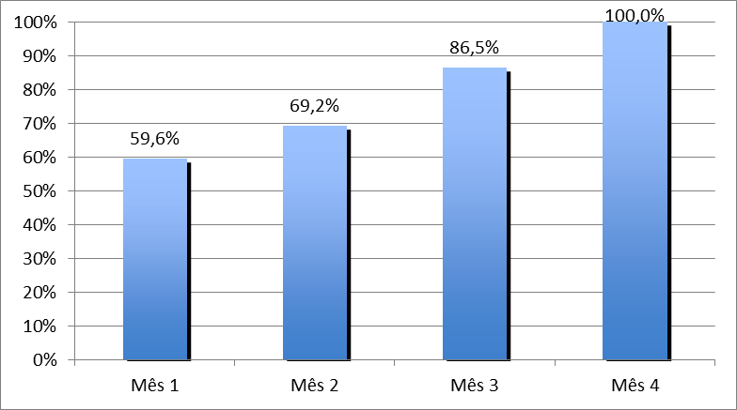
Metas, estimativas, Objetivos e Resultados
Objetivo 1 - Ampliar a cobertura do PRE-NATAL e PUERPERIO
META: Alcançar 100% de cobertura do programa de pré-natal
Pré-Intervenção: 33%
Meta: 100%
Mês 1: 31
Mês 2: 36
Mês 3: 45
Mês 4: 52
Cobertura do programa de atenção ao PRE-NATAL e PUERPERIO.

Slide 16
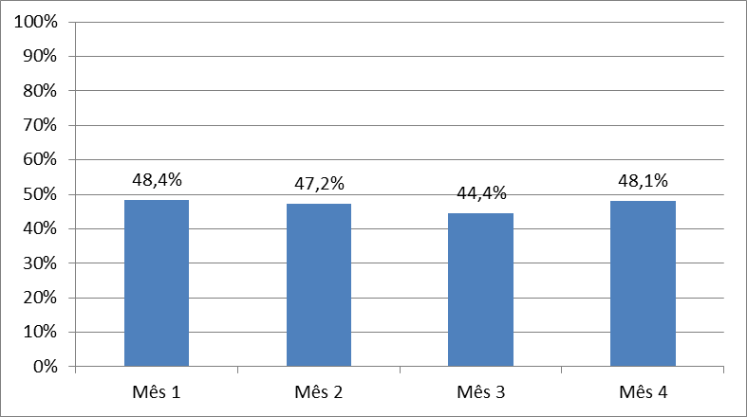
Metas, estimativas, Objetivos e Resultados
Objetivo 2 - Melhorar a qualidade da atenção ao PRE-NATAL e PUERPERIO DE BAIXO RISCO
META 1: Garantir a 100% das gestantes o ingresso no primeiro trimestre de gestação.
Pré-Intervenção: 60%;
Meta: 100%;
Mês 1: 15
Mês 2: 17
Mês 3: 20
Mês 4: 25
Qualidade do programa de atenção ao PRE-NATAL e PUERPERIO.

Slide 17
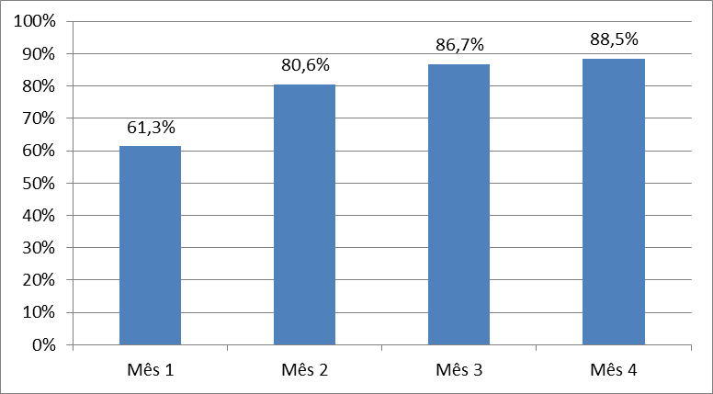
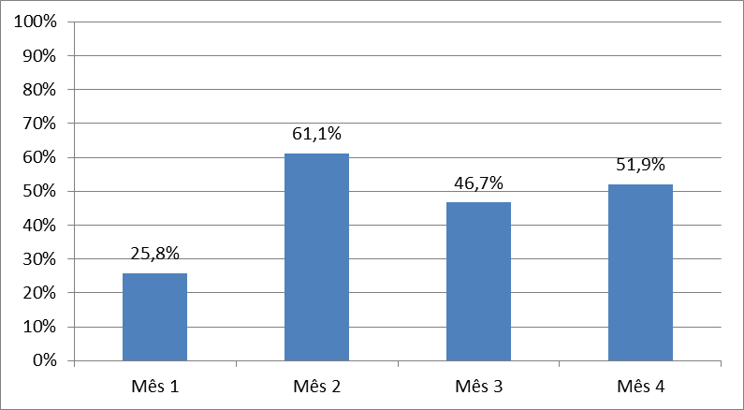
Objetivo 2 - Melhorar a qualidade da atenção ao PRE-NATAL e PUERPERIO DE BAIXO RISCO
META 2: Realizar pelo menos um exame ginecológico por trimestre em 100% das gestantes.
Mês 1: 19 Mês 2: 29
Mês 3: 39 Mês 4: 46
META 3: Realizar pelo menos um exame de mamas em 100% das gestantes.
Mês 1: 08 Mês 2: 22
Mês 3: 21 Mês 4: 27

Slide 18
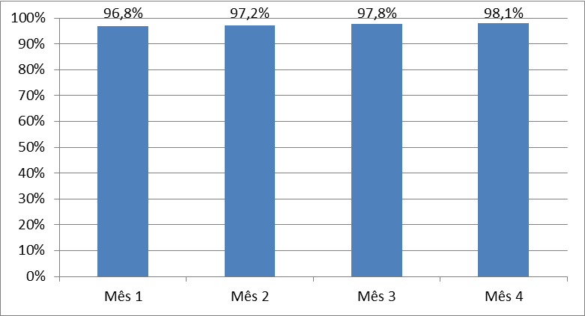
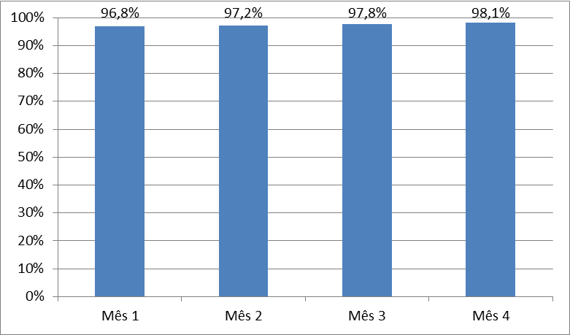
Objetivo 2 - Melhorar a qualidade da atenção ao PRE-NATAL e PUERPERIO DE BAIXO RISCO
META 4: Garantir a 100% das gestantes a solicitação de exames laboratoriais de acordo com protocolo.
META 5: Garantir a 100% das gestantes a prescrição de sulfato ferroso e ácido fólico conforme protocolo.
Pré-Intervenção: 53%
Mês 1: 30
Mês 2: 35
Mês 3: 44
Mês 4: 51
Mês 1: 30 Mês 2: 35
Mês 3: 44 Mês 4: 51

Slide 19
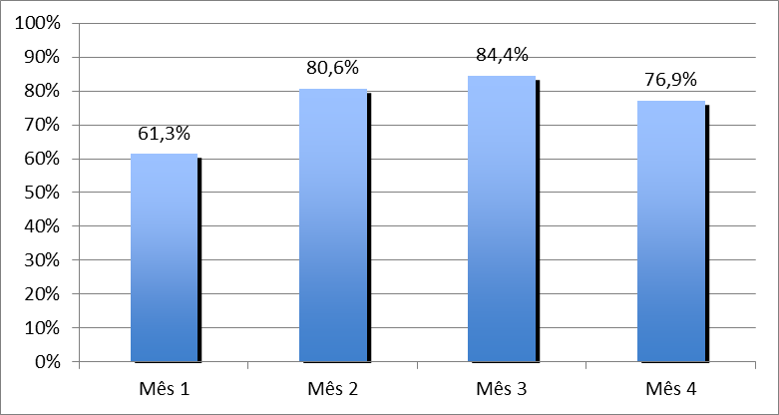
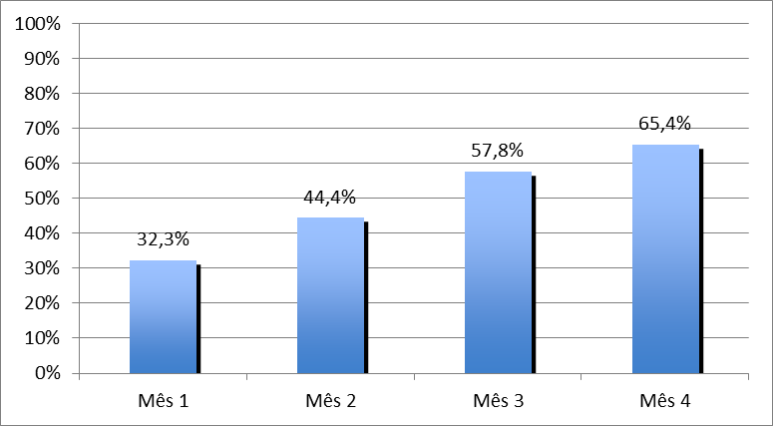
Objetivo 2 - Melhorar a qualidade da atenção ao PRE-NATAL e PUERPERIO DE BAIXO RISCO
META 6: Garantir 100% das gestantes com vac. antitetânica em dia.
Pré-Intervenção: 87%
Meta: 100%
Mês 1: 19 Mês 2: 29
Mês 3: 38 Mês 4: 40
META 7: Garantir 100% das gestantes com vac. contra hep. B em dia.
Pré-Intervenção: 87%
Meta: 100%
Mês 1: 10 Mês 2: 16
Mês 3: 26 Mês 4: 34

Slide 20
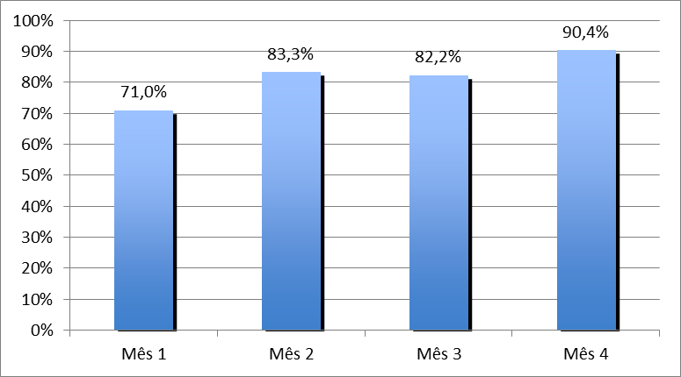
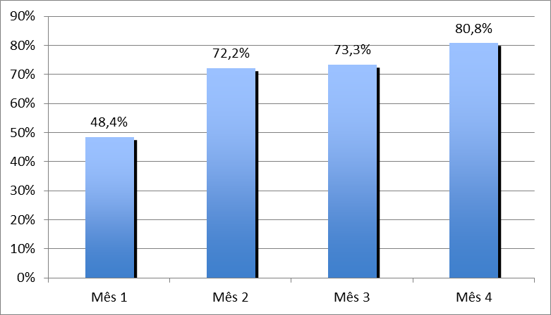
Objetivo 2 - Melhorar a qualidade da atenção ao PRE-NATAL e PUERPERIO DE BAIXO RISCO
META 8: Realizar avaliação da necessidade de atendimento odontológico em 100% das gestantes durante o pré-natal.
Mês 1: 22 Mês 2: 30
Mês 3: 37 Mês 4: 47
META 9: Garantir a primeira consulta odontológica programática para 100% das gestantes cadastradas.
Mês 1: 15 Mês 2: 26
Mês 3: 33 Mês 4: 42

Slide 21
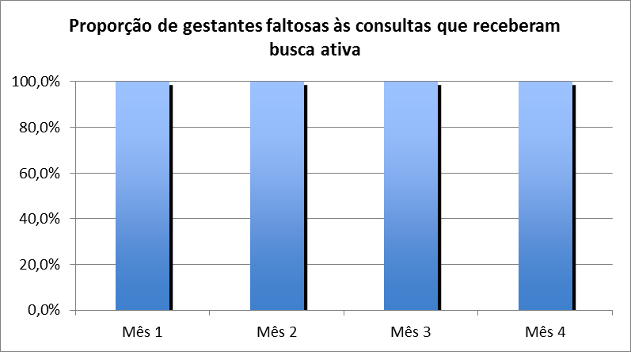
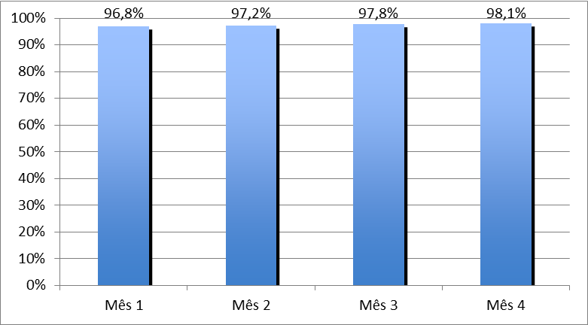
Objetivo 3 - Melhorar a adesão de ao Programa
Todas as metas de QUALIDADE = 100%
META: Realizar busca ativa de 100% das gestantes faltosas às consultas de pré-natal.
Mês 1: 24
Mês 2: 25
Mês 3: 27
Mês 4: 26
Objetivo 4 - Melhorar o registro das informações
Mês 1: 30
Mês 2: 35
Mês 3: 44
Mês 4: 51
META: Manter registro na ficha espelho de pré-natal / vacinação em 100% das gestantes

Slide 22
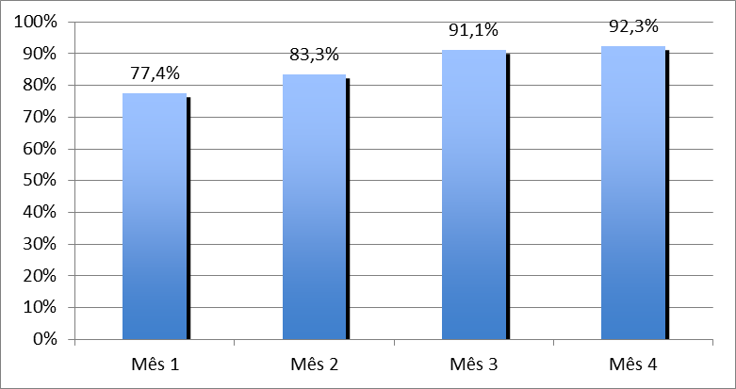
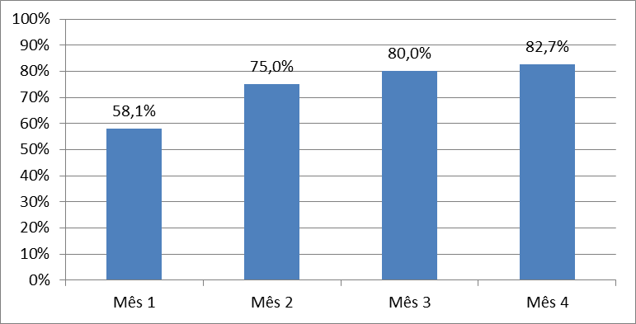
Objetivo 5 – Avaliação de risco
META: Avaliar risco gestacional em 100% das gestantes.
Mês 1: 24
Mês 2: 30
Mês 3: 41
Mês 4: 48
Objetivo 6 – Promover a saúde
META: Orientar a 100% das gestantes em aleitamento materno, nutrição, cuidados de recém-nascido, anticoncepção pós-parto, tabagismo, drogas e álcool, e saúde bucal.
Mês 1: 18
Mês 2: 27
Mês 3: 36
Mês 4: 43
Gestantes participantes do Grupo : “TIRANDO DUVIDAS SOBRE A GRAVIDEZ”

Slide 23
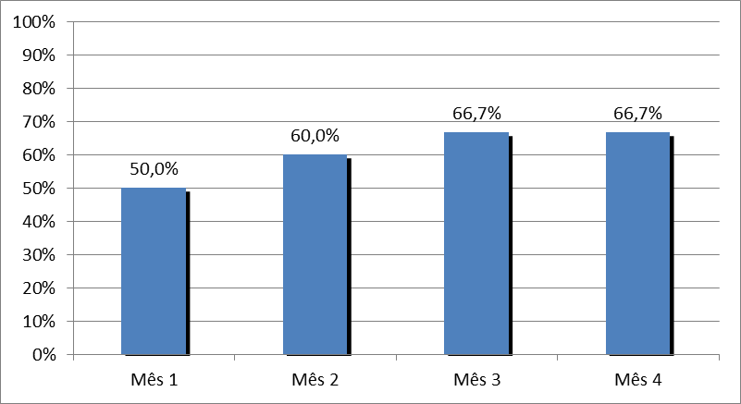
Metas, estimativas, Objetivos e Resultados
Objetivo 1 - Ampliar a cobertura do PRE-NATAL e PUERPERIO
META: Alcançar 100% de cobertura do programa de Puerpério
Pré-Intervenção: 33%
Meta: 100%
Mês 1: 2
Mês 2: 3
Mês 3: 6
Mês 4: 8
Cobertura do programa de atenção ao PRE-NATAL e PUERPERIO.

Slide 24
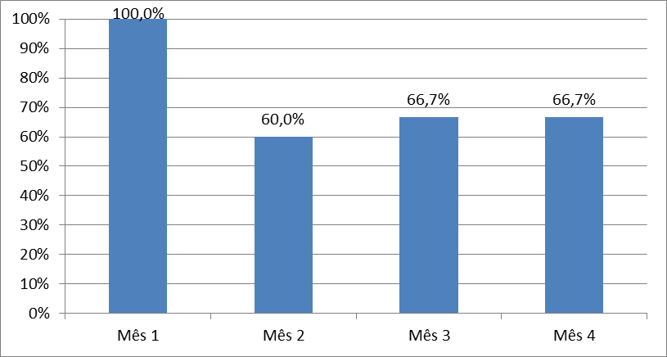
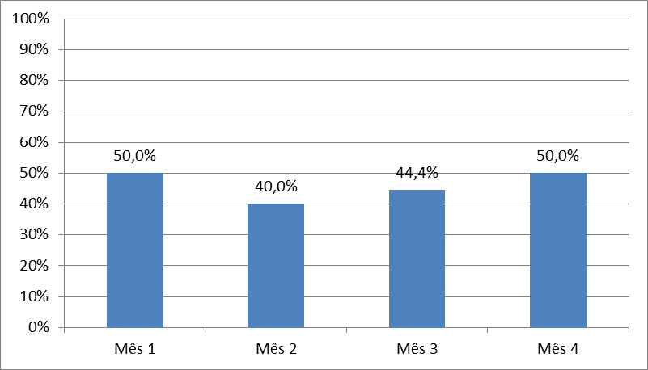
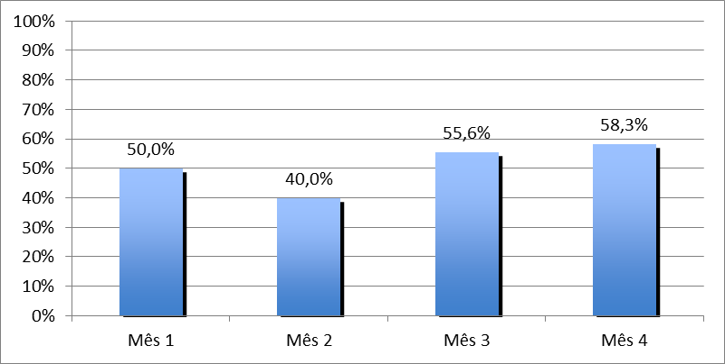
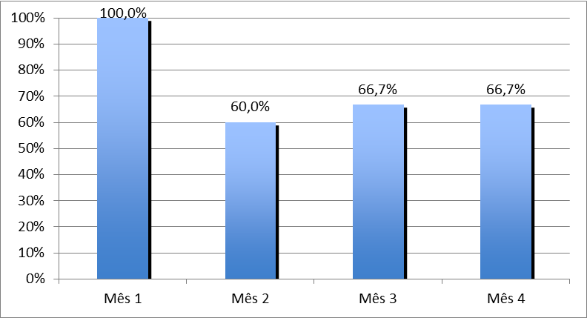
Objetivo 2 - Melhorar a qualidade da atenção ao PUERPERIO
META 1: Examinar as mamas de 100% das puérperas cadastradas
META 2: Examinar o abdome de 100% das puérperas cadastradas
META 3: Realizar exame ginecol. a 100% das puérperas cadastra.
META 4: Avaliar o estado psíquico de 100% das puérperas cadast.
META 5: Avaliar intercorrências em 100% das puérperas cadast.
META 6: Prescrever a 100% das puérperas um método anticoncep.

Slide 25
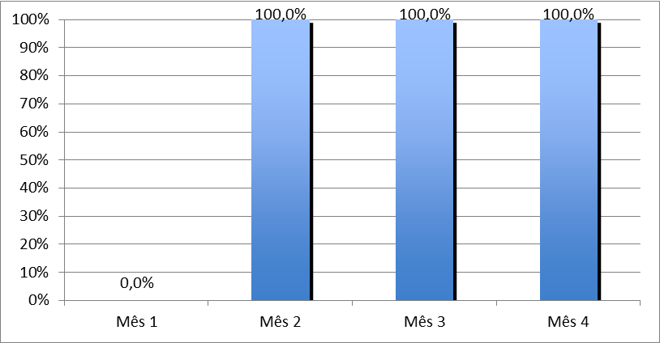
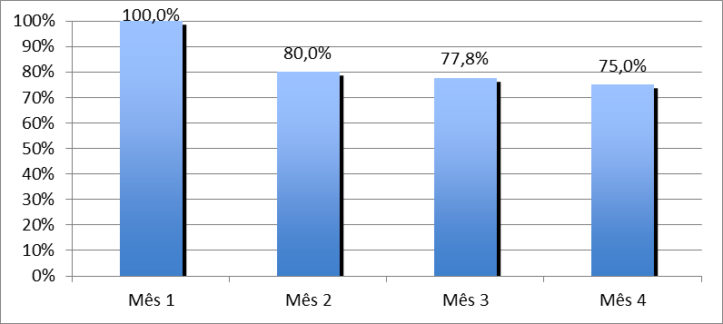
Objetivo 3 - Melhorar a adesão de ao Programa
Todas as metas de QUALIDADE = 100%
META: Realizar busca ativa de 100% das puérperas que não realizaram consulta nos 30 dias pós-parto..
Mês 1: ---
Mês 2: 02
Mês 3: 03
Mês 4: 04
Objetivo 4 - Melhorar o registro das informações
META: Manter registro na ficha espelho de acompanhamento do programa em 100% das puérperas
Mês 1: 02
Mês 2: 04
Mês 3: 07
Mês 4: 09

Slide 26
Objetivo 5 - Promoção da saúde no PUERPERIO
META 1: Orientar 100% das puérperas cadastradas sobre cuidados com recém-nascidos
META 3: Orientar a 100% das puérperas cadastradas sobre planejamento familiar
META 2: Orientar 100% das puérperas cadastradas sobre aleitamento materno
Gestantes participantes do Grupo : “TIRANDO DUVIDAS SOBRE A GRAVIDEZ”

Slide 27
Discussão
Importância da SAÚDE DA FAMILIA para a equipe, o serviço e a comunidade
ACOLHIMENTO OPORTUNO E EFETIVO
UNIÃO DA EQUIPE NA ATUAÇÃO E NA QUALIFICAÇÃO
E ESTRUTURAÇÃO E ORGANIZAÇÃO DO SERVIÇO
MELHORIA DO SISTEMA DE AGENDA E REGISTRO
CAPACITAÇÃO NA ATENÇÃO INTEGRAL DO USUARIO
IMPLEMENTAÇÃO DA BUSCA ATIVA E VISITAS DOMICILIARES
PLANIFICAÇÃO E AVALIAÇÃO EPIDEMIOLOGICA
OFICINAS E GRUPOS DE ORIENTAÇÕES
SATISFAÇÃO DE FUNCIONARIOS E COMUNIDADE

Slide 28
Discussão
Dificuldades: COMO AVANÇAR ???
Melhorar a qualificação dos Agentes C . de saúde
Melhorar a construção de redes com a gestão
Manter estável o quadro de funcionários para fortificar o vinculo com a comunidade
Manter o estimulo e evitar o estancamento e frustração da equipe frente a resultados de metas a longo prazo
Manter a convocatória vigente para a comunidade
Garantir a continuidade com a incorporação na rotina do serviço
Avançar no Programa de Planificação familiar e Puericultura

Slide 29
Reflexão Crítica
Trabalhar em equipe;
Aprender a ouvir e a delegar;
Superação diária;
Desenvolvimento profissional e pessoal;
Manter a qualidade do serviço;
Estender experiência a outros ciclos vitais;

